Slide 1

MARKETPLACE DE SERVICOS
ChegaJa Apresentacao completa do aplicativo
Identidade do produto
Deck focado no funcionamento do produto, no fluxo ponta a ponta e nas telas reais disponiveis do app.
O que entra nesta versao
visao geral do produto e proposta de valor
fluxo do cliente, mensagens, suporte e perfil
fluxo do prestador, trabalhos, pagamentos e KYC
backoffice, administracao e controles operacionais
ChegaJa v2
Marketplace mobile para servicos locais

Slide 2
VISAO GERAL
O que e o ChegaJa
Aplicativo que liga clientes, prestadores e operacao num fluxo unico: descoberta, pedido, comunicacao, execucao, pagamento e suporte.
Objetivo
Perfis
Tipos de pedido
Base tecnica
reduzir friccao na contratacao
dar previsibilidade ao cliente
gerar demanda ao prestador
cliente
prestador
admin
imediato
agendado
por orcamento
Flutter
Firebase
Stripe
localizacao em tempo real
Leitura do produto
o cliente entra pelo servico e acompanha tudo pelo pedido e pelas mensagens
o prestador gere disponibilidade, trabalhos, conversas, pagamentos e validacao documental
a operacao acompanha indicadores, suporte, no-show e moderacao da plataforma

Slide 3
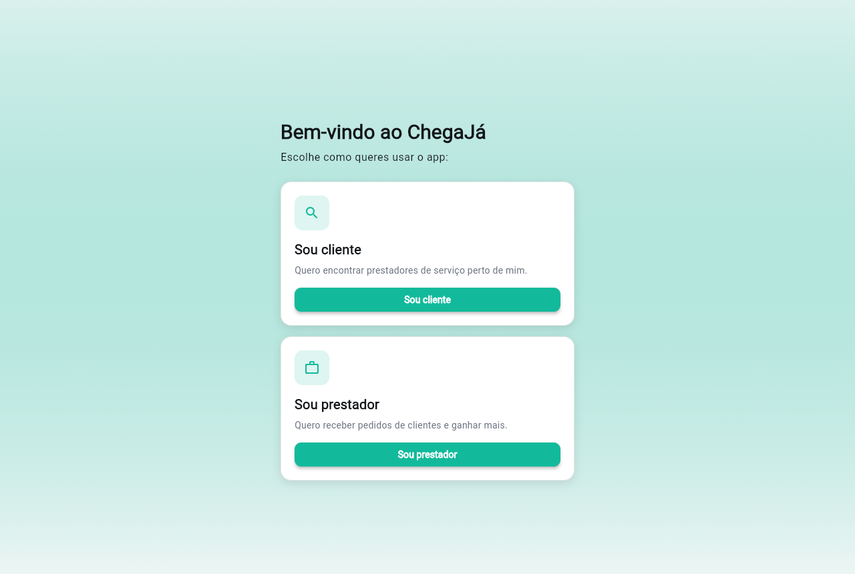
ENTRADA
Primeira decisao do utilizador: que papel vai assumir
A experiencia muda logo no inicio conforme o papel escolhido no ecossistema.
Como funciona
Navegacao principal
autenticacao leve para entrada rapida
cliente e prestador seguem jornadas diferentes
tabs e funcionalidades mudam por perfil
cliente: Inicio, Pedidos, Mensagens, Perfil
prestador: Inicio, Trabalhos, Mensagens, Perfil
admin: painel operacional dedicado
Importancia desta tela
O produto nao obriga o utilizador a atravessar um onboarding pesado antes de mostrar valor. Primeiro identifica a intencao; depois abre a experiencia adequada.
Tela real de selecao de papel

Slide 4
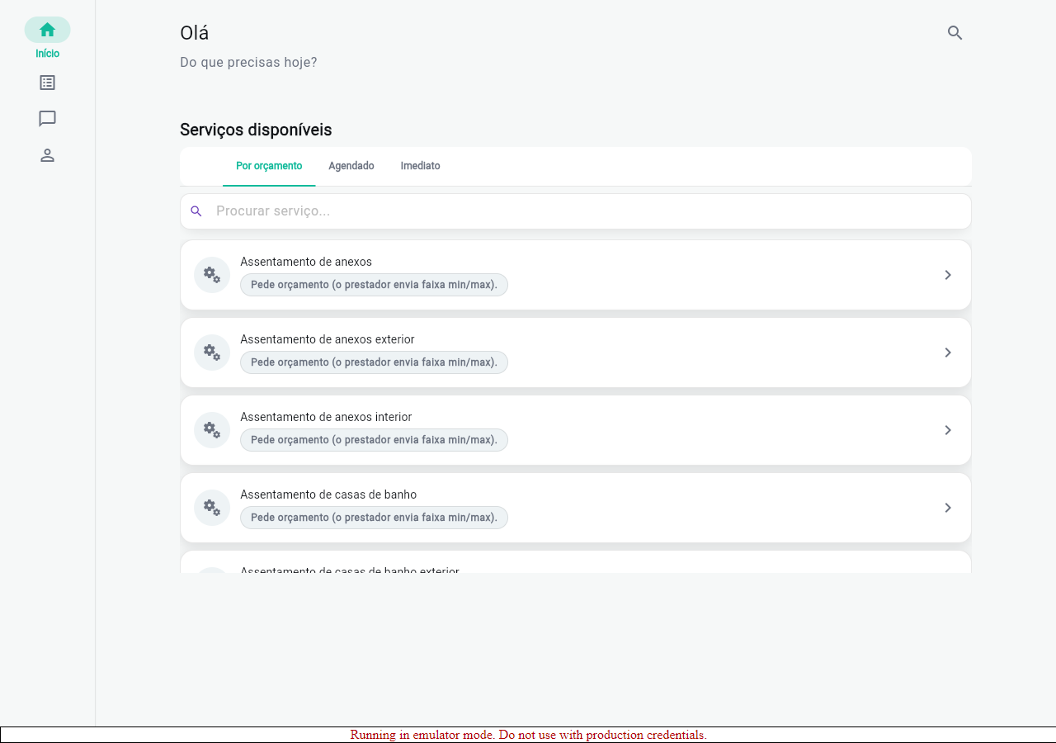
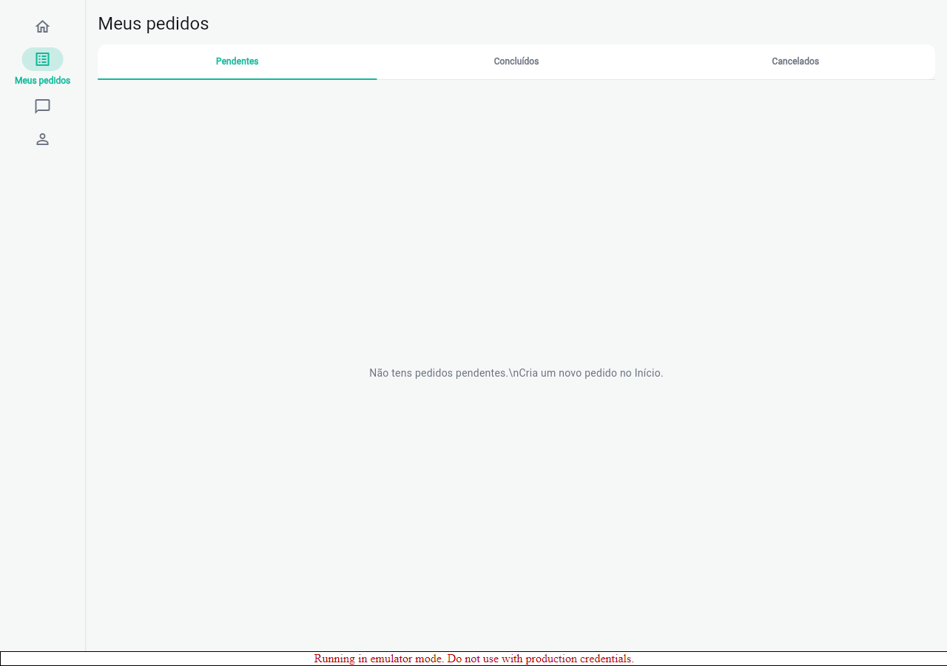
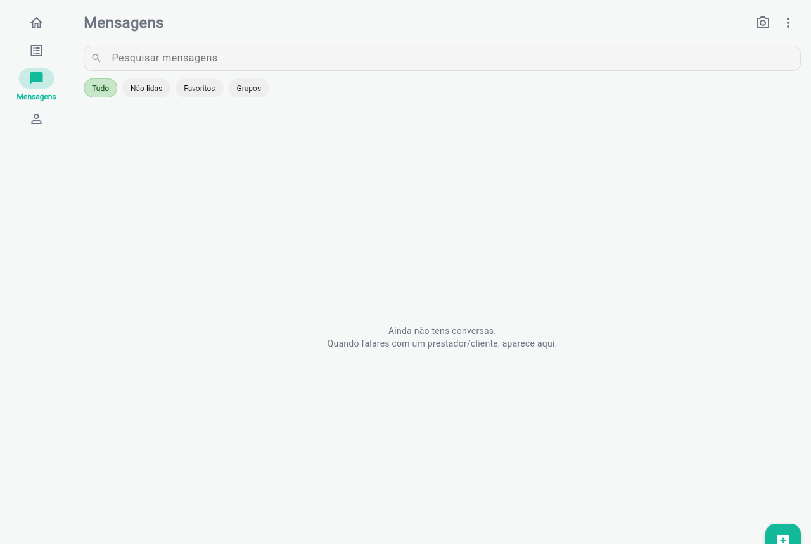
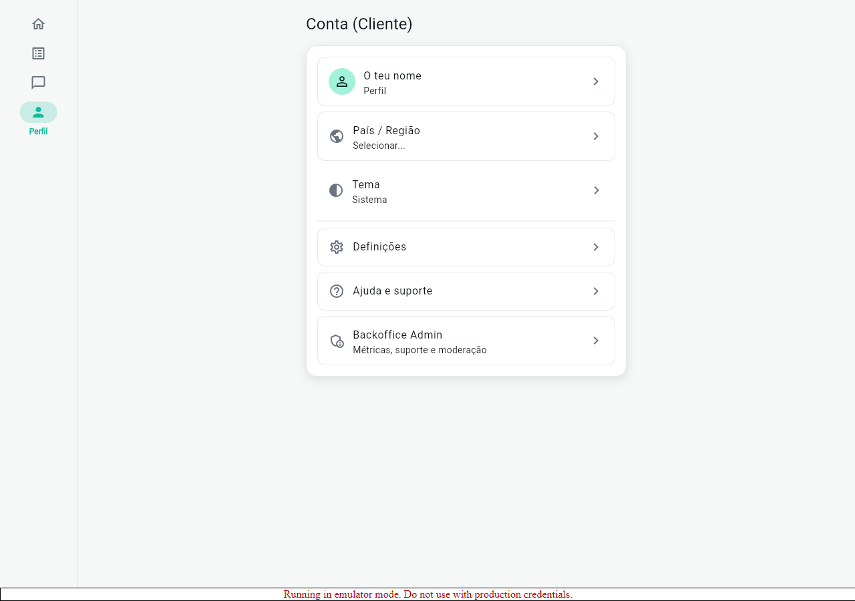
CLIENTE
Telas principais da jornada do cliente
Aqui o foco e descobrir servicos, consultar pedidos, acompanhar mensagens e gerir a conta.
Leitura do fluxo do cliente
a home expõe categorias e modos de contratacao
a aba de pedidos concentra o historico e o estado operacional
as mensagens ficam ligadas ao pedido para coordenacao em contexto
o perfil concentra configuracoes, conta e acessos auxiliares
Home do cliente
Pedidos
Mensagens
Perfil

Slide 5
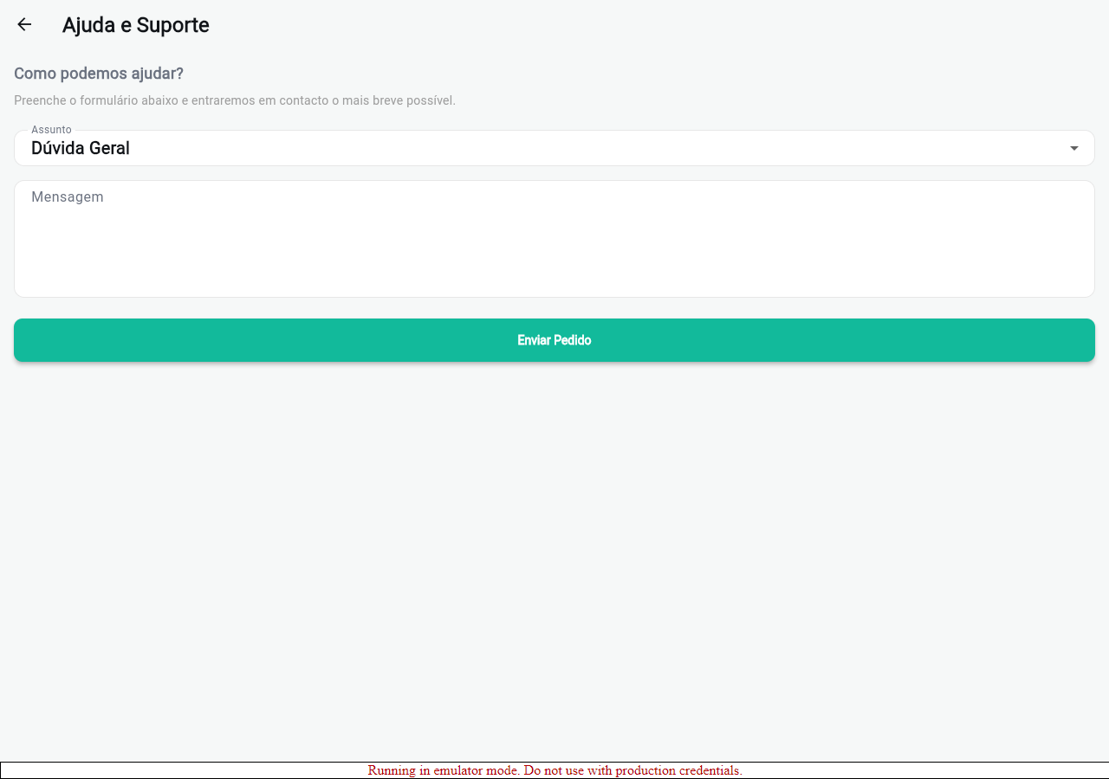
CLIENTE
Suporte e fluxo operacional
Para alem da descoberta, o app cobre acompanhamento do pedido, suporte e resolucao de incidentes.
O que este bloco acrescenta
O cliente nao fica limitado a criar pedido e esperar. Existe canal formal para ajuda, reclamacao, duvida e mediação operacional.
Fluxo resumido do cliente
entra no app, escolhe modo e procura servico
abre pedido com contexto, localizacao e urgencia
acompanha resposta, proposta, aceite e andamento
usa mensagens, suporte, avaliacao e historico para fechar o ciclo
Suporte do cliente

Slide 6
PEDIDO
Fluxo ponta a ponta dentro da plataforma
O dominio do app cobre criacao, matching, proposta, aceite, execucao, confirmacao de valor, conclusao, cancelamento e no-show.
Criacao
Matching
Proposta
Aceite
Execucao
Conclusao
Inicio do pedido
Coordenacao
Fecho operacional
cliente define titulo, descricao e categoria
aplica urgencia, agenda ou pedido de orcamento
localizacao pode ser automatica ou manual
prestador entra por matching ou convite
pode aceitar e propor valor/faixa de preco
cliente confirma e segue para execucao
mensagens e mapa acompanham o trabalho
historico e estados permitem auditoria
cancelamento, reembolso e no-show sao tratados na plataforma

Slide 7
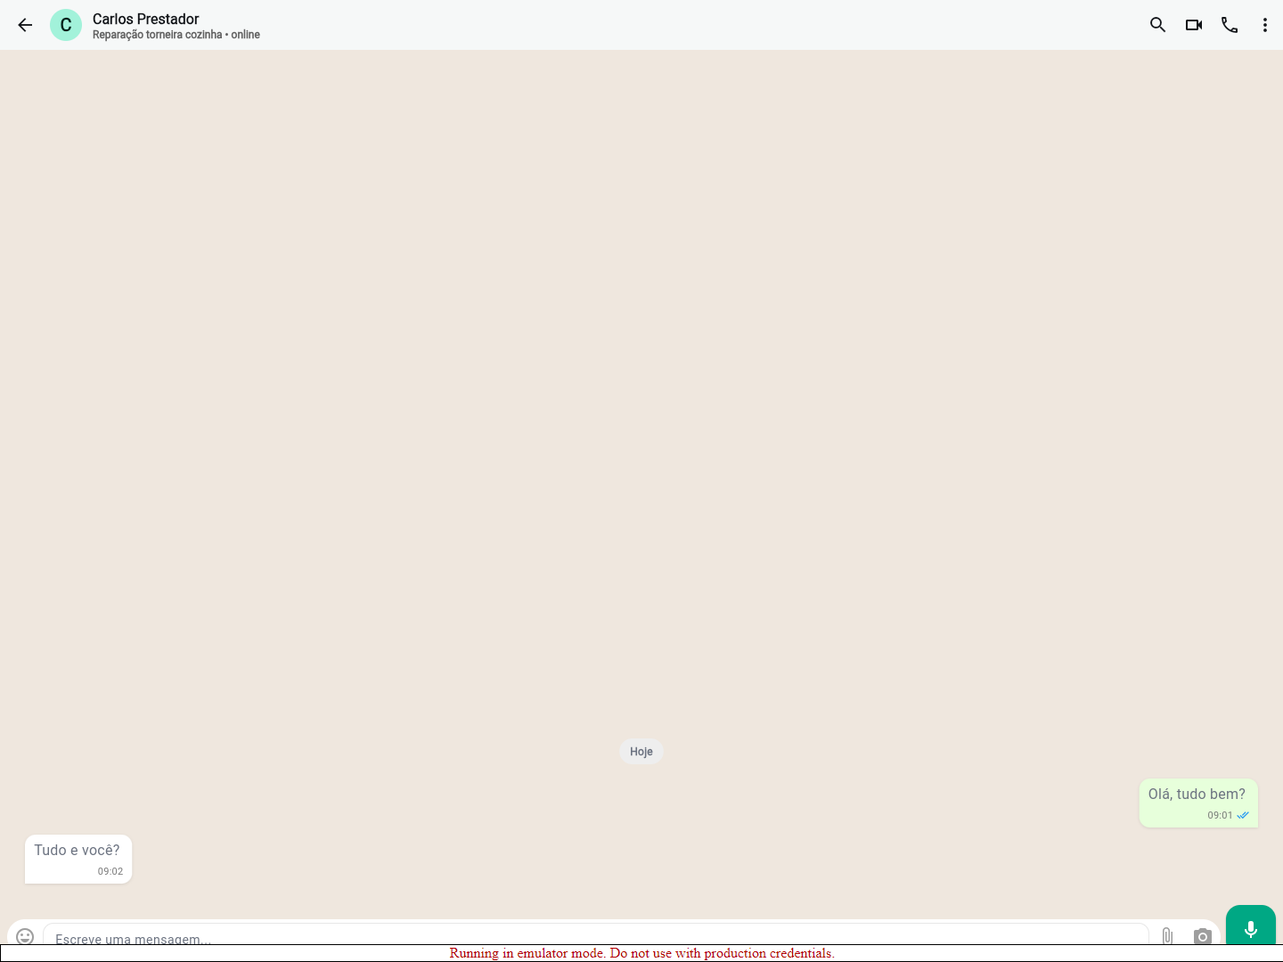
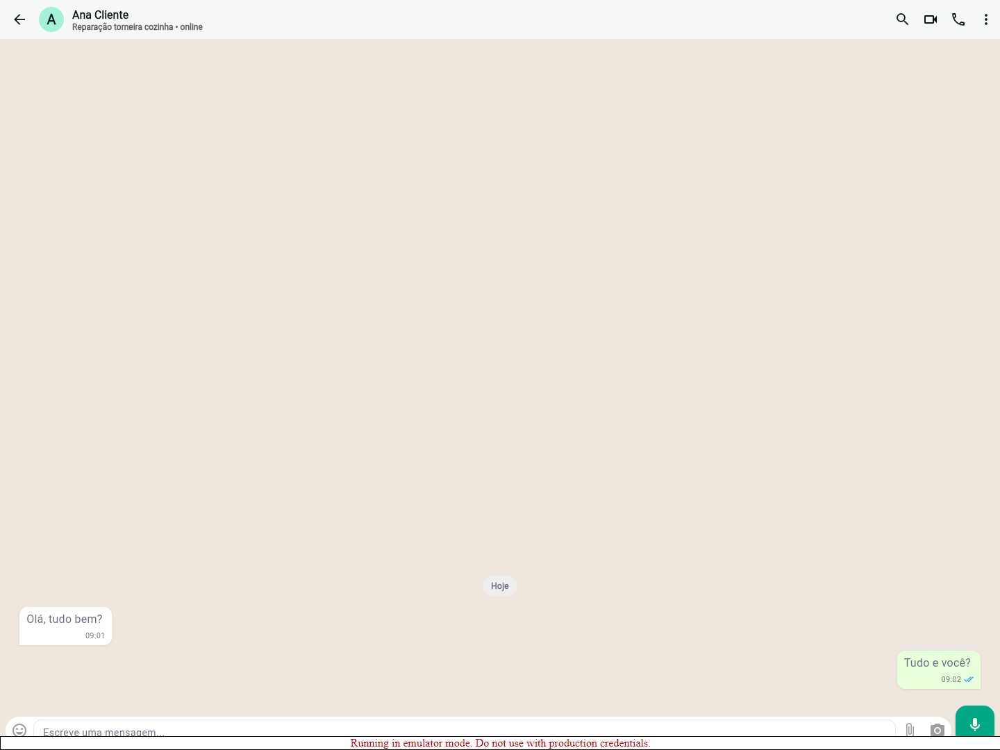
MENSAGENS
Conversa real dentro do pedido
As capturas abaixo mostram o fio da conversa aberto, do lado do cliente e do lado do prestador, ja dentro do ambiente de mensagens.
O que esta demonstracao evidencia
mensagens ficam contextualizadas no pedido
cliente e prestador veem a mesma conversa por papeis distintos
estrutura visual de bolhas, horario e cabecalho do pedido fica clara
Exemplo usado nas capturas
cliente: Ola, tudo bem?
prestador: Tudo e voce?
objetivo: mostrar a area de conversa ja aberta e pronta para demo
Chat do cliente
Chat do prestador
Nota: estas capturas foram geradas com o chat aberto para evitar qualquer slide com loading na area de mensagens.

Slide 8
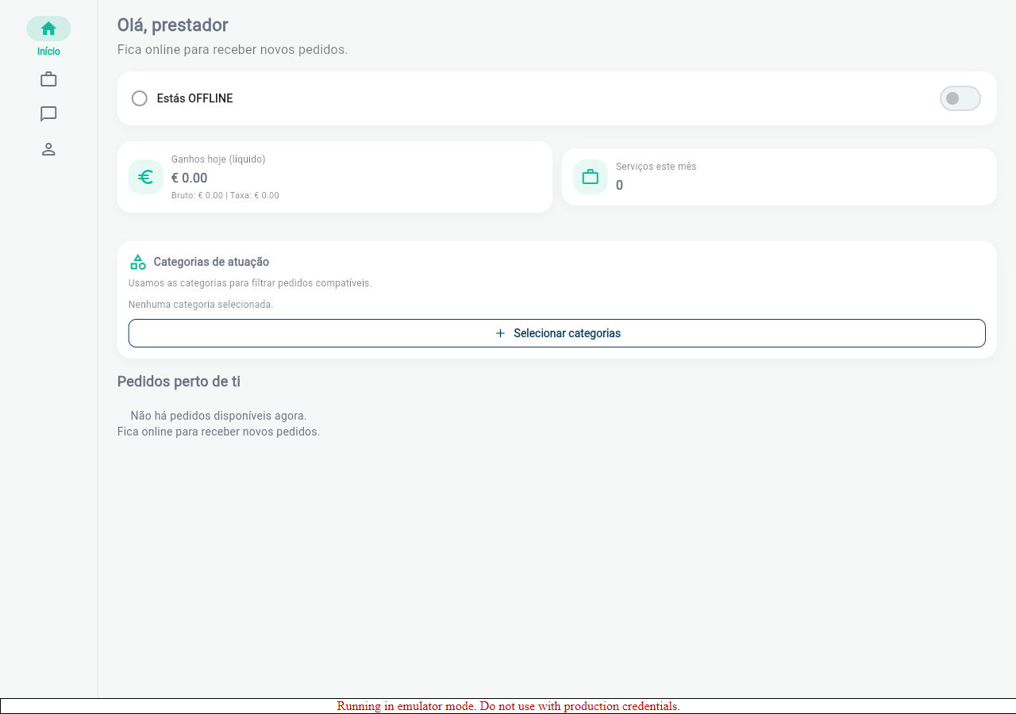
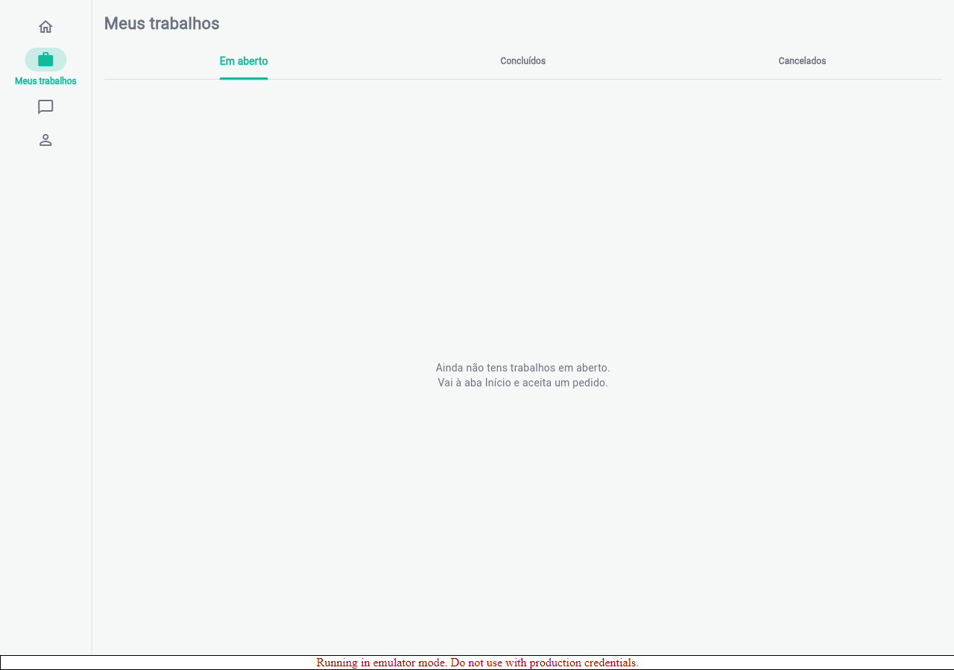
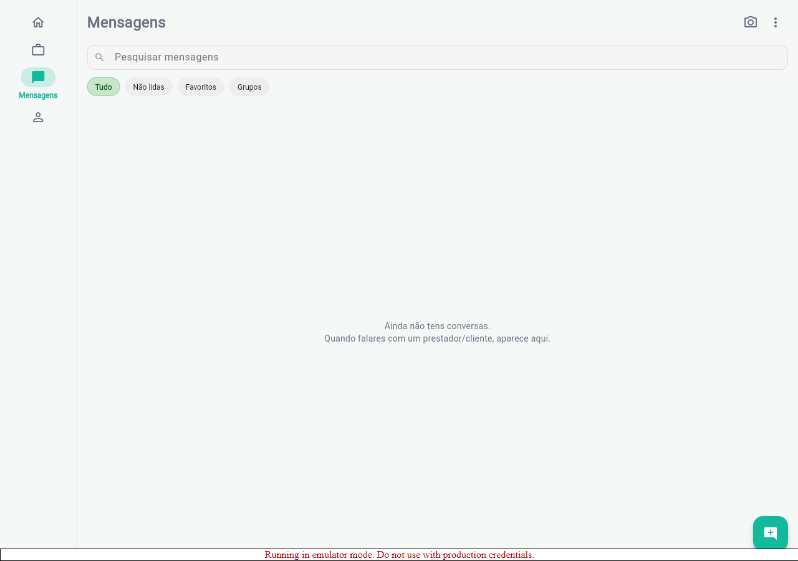
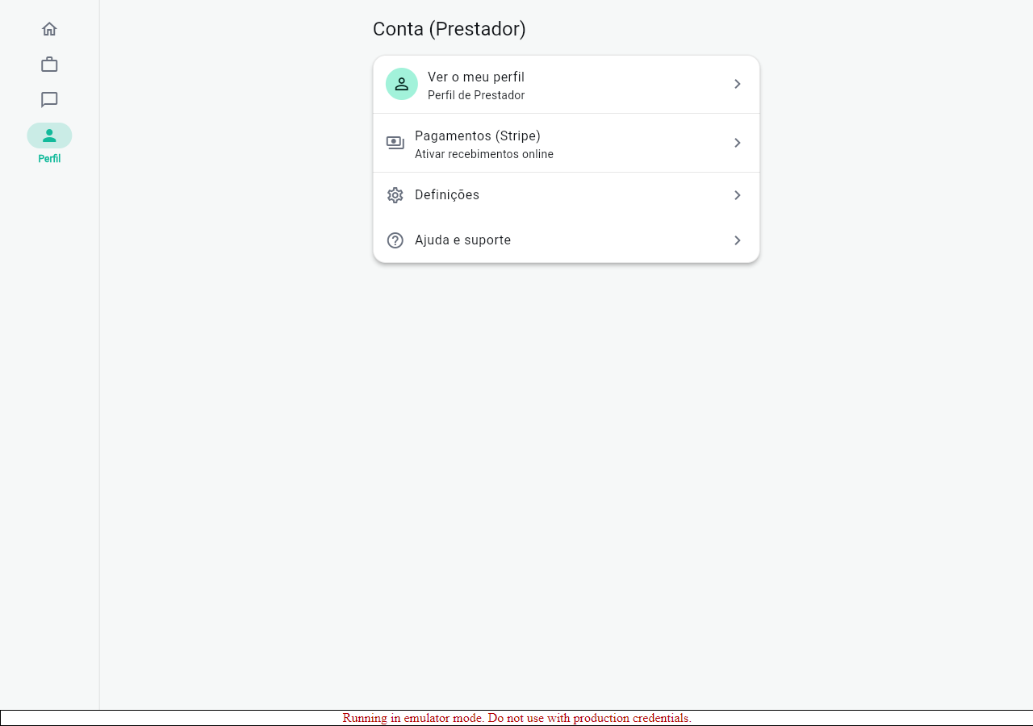
PRESTADOR
Telas centrais da operacao do prestador
O prestador controla disponibilidade, recebe trabalhos, acompanha conversas e gere a sua conta.
Leitura do fluxo do prestador
liga o modo online e configura a area de atuacao
ve oportunidades e trabalhos em curso
coordena o servico pelas mensagens ligadas ao pedido
usa o perfil para pagamentos, configuracoes e suporte
Home do prestador
Trabalhos
Mensagens
Perfil

Slide 9
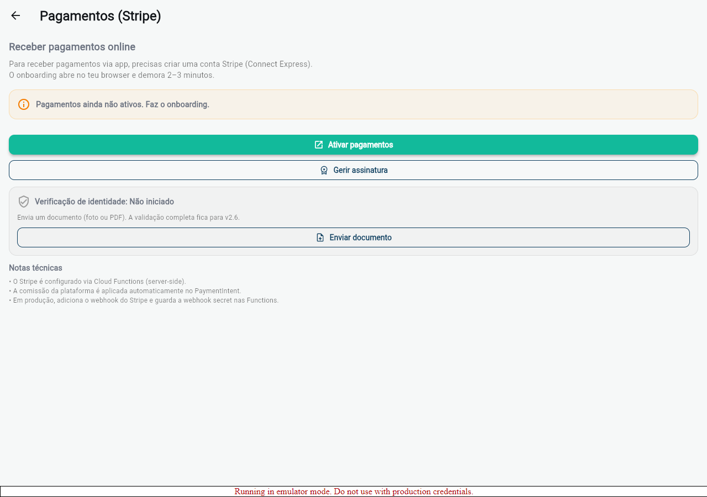
PRESTADOR
Pagamentos, onboarding e validacao
Esta camada transforma o app num marketplace transacional e nao apenas num diretório de servicos.
Componentes deste modulo
Stripe Connect Express para onboarding financeiro
assinaturas Basic e Pro
upload documental e estado de KYC
Impacto operacional
liberta pagamentos e profissionaliza o lado do prestador
permite controlar elegibilidade e conformidade documental
cria base para retencao via subscricao e recorrencia
Pagamentos do prestador

Slide 10
CONFIANCA
Camadas que sustentam a experiencia completa
A proposta do app depende de coordenacao, pagamento, localizacao, avaliacao e suporte a incidentes.
Comunicacao
Localizacao
Pagamento
Controlo
chat por pedido
nao lidas, typing e vistos
anexos e localizacao
morada do pedido
tracking do prestador
apoio ao encontro fisico
Payment Sheet no cliente
Connect no prestador
subscricao e monetizacao
KYC
no-show
reembolso
historico
Do ponto de vista do cliente
Do ponto de vista da plataforma
segue o pedido com mais previsibilidade
tem evidencia historica do que foi combinado
recorre a suporte e avaliacao quando necessario
controla risco operacional e qualidade de servico
tem mecanismos de monetizacao e elegibilidade
ganha visibilidade sobre performance e problemas

Slide 11
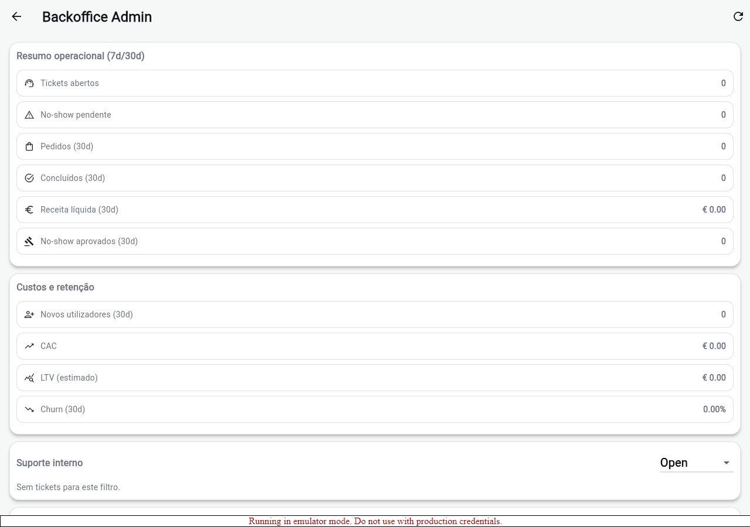
BACKOFFICE
Tela administrativa e controlo da operacao
A plataforma tambem tem camada de administracao para acompanhar metricas, suporte e gestao de excecoes.
O que aparece no painel
metricas e indicadores operacionais
suporte, no-show e moderacao
visao central da plataforma
Valor desta camada
permite mediar excecoes e conflitos
apoia a qualidade de servico e a confianca do marketplace
fecha o ciclo entre cliente, prestador e operacao
Painel administrativo

Slide 12
RESUMO
Leitura final do aplicativo
O ChegaJa foi desenhado como um fluxo operacional completo, nao apenas como vitrine de prestadores.
Cliente
Prestador
Plataforma
descobre servico
abre e acompanha pedido
fala com o prestador e pede suporte
recebe oportunidade relevante
opera trabalhos e mensagens
gere pagamentos e documentacao
orquestra matching e estados do pedido
monetiza via pagamento e subscricao
controla suporte, risco e conformidade
Resultado
Esta versao da apresentacao passa a incluir as capturas reais disponiveis do app para mostrar o fluxo visual do produto de forma muito mais completa.

Slide 13
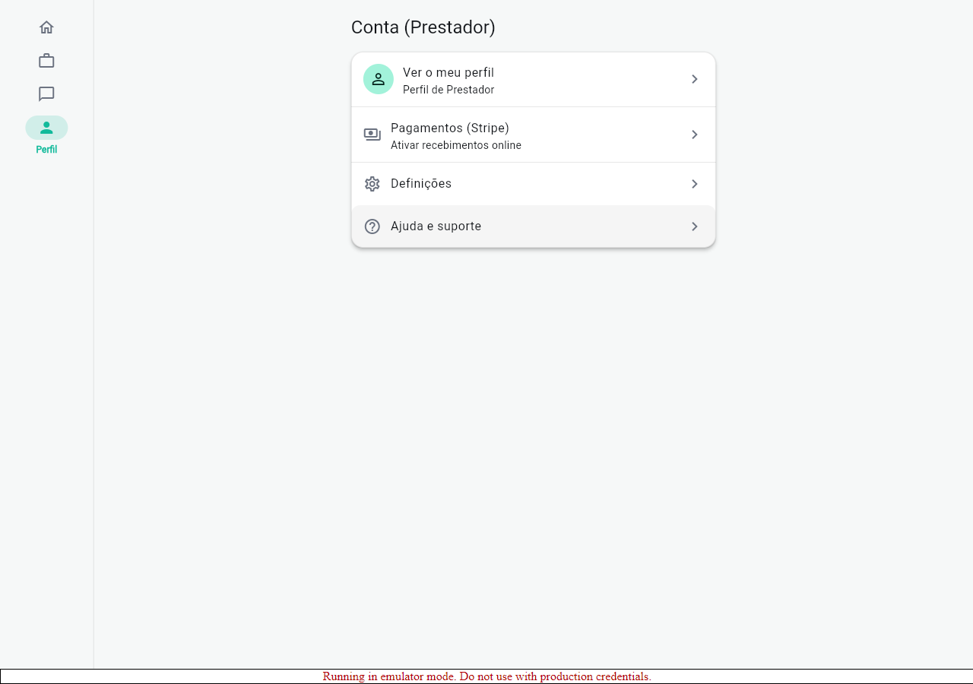
OUTRAS TELAS
Galeria complementar do modulo de mensagens e suporte
Estas capturas entram no fim da apresentacao como reserva visual para demonstrar outras vistas do aplicativo.
Lista de mensagens do cliente
Lista de mensagens do prestador
Suporte do cliente
Suporte do prestador

Slide 14
OUTRAS TELAS
Galeria complementar de navegacao e operacao
Bloco final para fechar a demo com mais telas abertas do app e do backoffice.
Seletor de papel
Pedidos do cliente
Pagamentos do prestador
Painel administrativo

